Slide 1

Welcome to Entrepreneurship Class!
Maya Rizki Sari, S.E.M.Si
STIE Mahaputra Riau

Slide 2

Dzien dobry!
Nama : Maya Rizki Sari,S.E., M.Si
Alamat : Jl Paus, Gg Gurami Pekanbaru,Riau
Pendidikan:
S-1 Universitas Sumatera Utara, Medan
S-2 Intitut Pertanian Bogor (IPB), Indonesia dan Warsaw University of Life Sciences/ Szkoła Główna Gospodarstwa Wiejskiego (WULS-SGGW), Poland
HP: 082123948700
Email: mayarizkisarii@gmail.com

Slide 3
Buku Wajib dan Buku Anjuran Mata Kuliah Kewirausahaan
Zimmerer, Thomas W., Norman M. Scarborough. 2009. Essntials of entrepreneurship and
Alma, Buchari. 2004. Kewirausahaan. Edisi Revisi. Bandung : Alfabeta
Hendro. 2011. Dasar-Dasar Kewirausahaan. Jakarta : Erlangga
Nitisusastro, Mulyadi. 2009. Kewirausahaan dan Manajemen Usaha Kecil. Bandung : Alfabeta

Slide 4
Rules:
Masuk kelas tepat waktu, jika ada kendala silahkan konfirmasi
Menggunakan bahasa yang sopan dan santun
Boleh menghubungi dosen untuk berdiskusi seputar akademik (di jam yang wajar untuk berkomunikasi)
Jika perkuliahan dengan zoom, harap pakaian dan tempat di kondisikan
Jika perkuliahan dengan interaktif di WAG harap aktif untuk menjawab/bertanya
Mengumpulkan tugas sesuai waktu yang diberikan.
Tidak berbuat curang/bertindak tidak jujur untuk tugas,kuis,uts, dan uas.
Good luck! ☺

Slide 5
Entrepreneurship (Kewirausahaan)

Slide 6
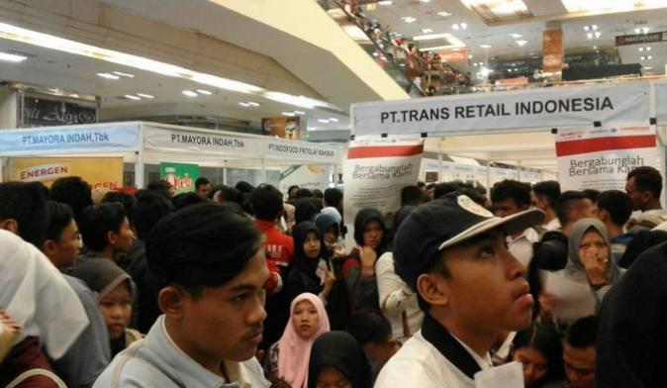
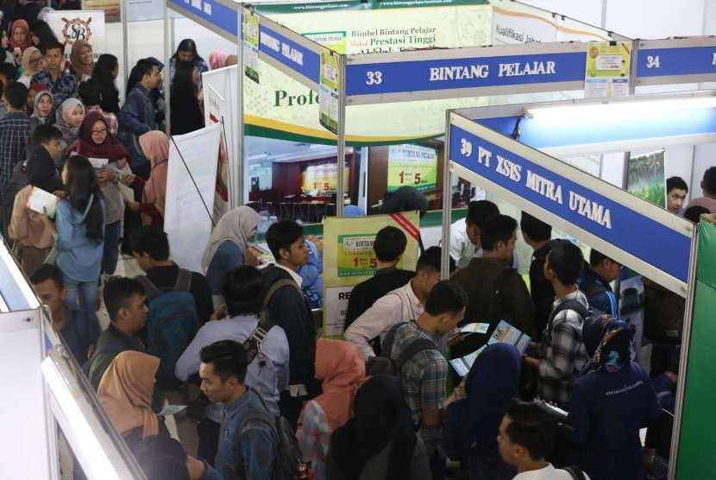
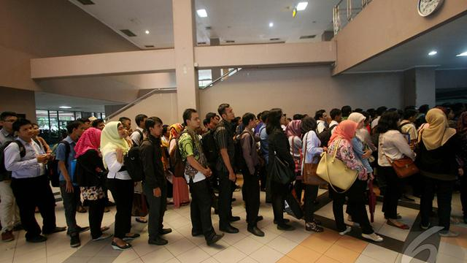
Selamat datang di dunia nyata…
Sedikit lowongan, ribuan pencari kerja

Slide 7

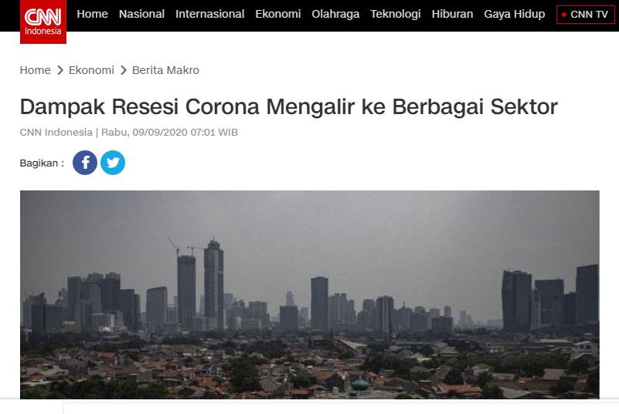
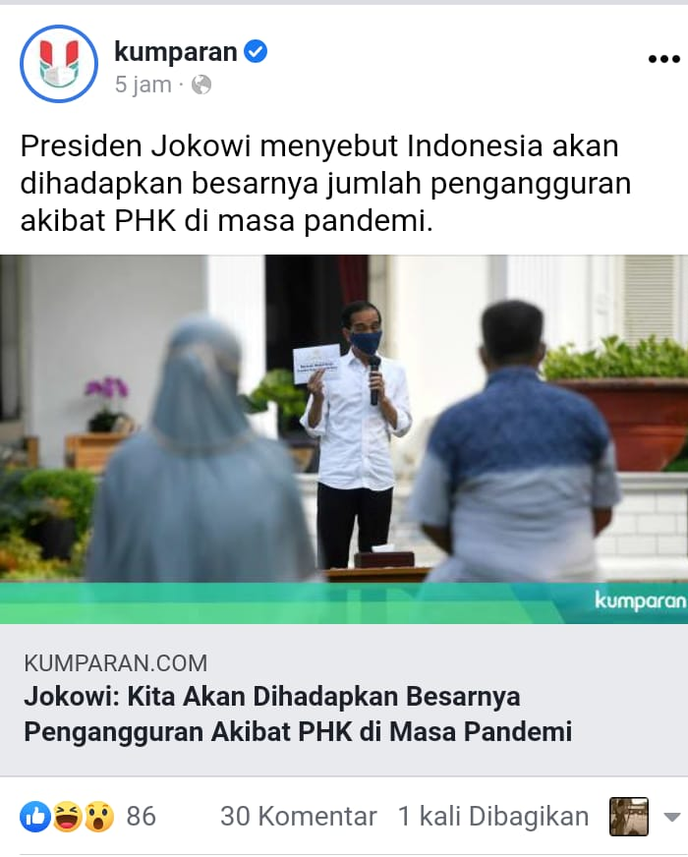
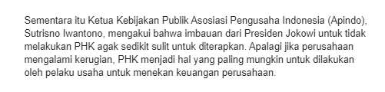
Sumber: https://www.cnnindonesia.com/ekonomi/20200908105412-532-543899/dampak-resesi-corona-mengalir-ke-berbagai-sektor
Sumber: https://www.hukumonline.com/berita/baca/lt5e71e850c93d4/dampak-virus-corona-ke-industri--phk-bisa-saja-terjadi/

Slide 8
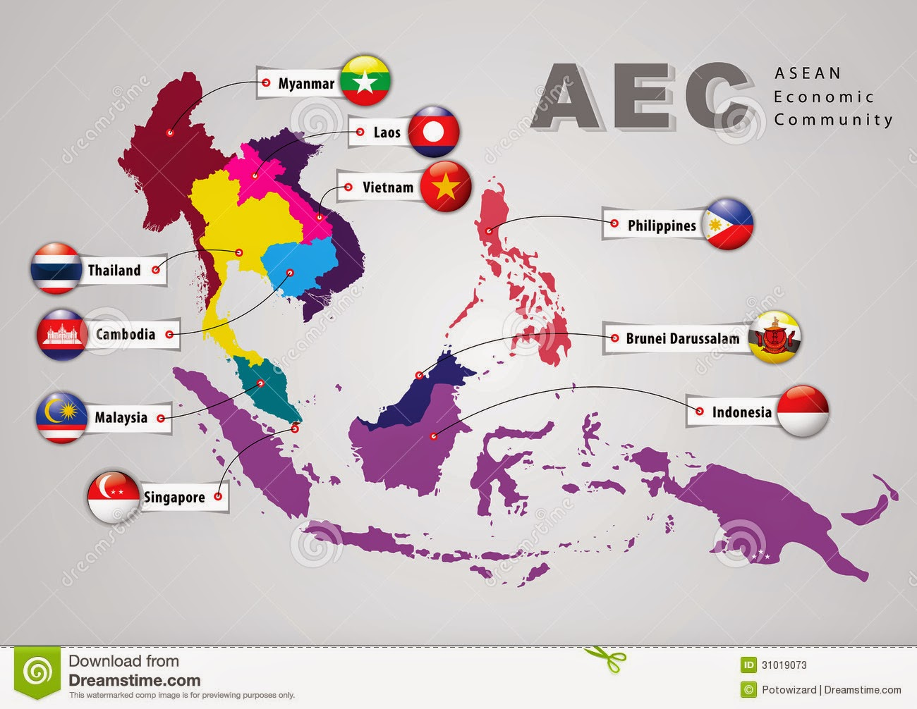
Association of South East Asian Nations (ASEAN) Dibentuk pada 8 Agustus 1967 oleh 5 negara anggota yaitu Indonesia, Malaysia, Singapura, Filipina, dan Thailand.
Pada pertemuan puncak ke-9 di Bali, membentuk ASEAN Economic Community (AEC) atau Masyarakat Ekonomi ASEAN (MEA).
MEA adalah bentuk integrasi ekonomi regional yang direncanakan untuk dicapai pada tahun 2015.
Tujuan utama menjadikan ASEAN sebagai pasar tunggal dan basis produksi, yang mana terjadi arus barang, jasa, investasi dan tenaga terampil yang bebas serta aliran modal yang lebih bebas.
wilayah yang stabil, sejahtera, dan kompetitif dengan perkembangan ekonomi yang merata, kemiskinan yang berkurang, dan sosio ekonomi yang beragam.
https://www.merdeka.com/jatim/4-tujuan-mea-atau-masyarakat-ekonomi-asean-pasar-tunggal-di-regional-asia-tenggara-kln.html

Slide 9



Slide 10
Pendahuluan
Enterpreneurship adalah aktivitas yang dilakukan secara konsisten guna mentransfer ide-ide yang bagus menjadi kegiatan usaha yang menguntungkan (Drucker – 1996)
Enterpreneurship adalah proses mengorganisasikan dan mengelola resiko untuk sebuah bisnis baru (Suparno – 2008)

Slide 11

Entrepreneur (Wirausaha)
Wirausaha mengandung arti secara harfiah, wira berarti berani dan usaha berarti daya upaya atau dengan kata lain wirausaha adalah kemampuan atau keberanian yang dimiliki oleh seseorang untuk melihat dan menilai Peluang bisnis, untuk mengambil tindakan yang tepat dalam rangka meraih kesuksesan

Slide 12
“Seorang Wirausaha (Entrepreneur) adalah orang yang bersedia dan mampu untuk mengembangkan ide atau penemuan baru menjadi sukses inovasi, sekaligus menciptakan produk dan model bisnis baru yang memberi sumbangan atas pertumbuhan dinamisme industri dan ekonomi jangka panjang.”
(Joseph A. Schumpeter)

Slide 13
PENGUSAHA
YANG
MENGGUNAKAN
TEKNOLOGI
SEBAGAI
LANDASAN USAHANYA
TECHNOPRENEUR

Slide 14
Pendahuluan
Technopreneurship (Technology + Enterpreneur) adalah sebuah inkubator bisnis/wirausaha berbasis teknologi
Wirausaha adalah orang yang menjalankan usaha atau perusahaan dengan kemungkinan untung atau rugi.
Teknologi adalah keseluruhan sarana untuk menyediakan barang-barang yang diperlukan bagi kelangsungan dan kenyamanan hidup manusia

Slide 15

Bisnis Online Berbasis Aplikasi
Modal Relative Kecil
Menjangkau Orang Lebih banyak
Waktu 24 Jam, 7 hari Seminggu
Bisa Dijalankan Kapan Saja, Di mana Saja, Oleh Siapa Saja

Slide 16
Wirausaha:
Seseorang yang mengambil risiko
Untuk mengorganisasikan dan mengelola suatu bisnis
Menerima keuntungan finansial dan maupun non finansial (skinner, 1992).
Kewirausahaan (entreprenuership):
semangat, sikap dan kemampuan seseorang dalam menangani usaha
mengarah pada upaya mencari, menciptakan, menerapkan cara kerja, teknologi dan produk baru
meningkatkan efisiensi dalam rangka memberikan pelayanan yang baik dan atau memperoleh keuntungan yang besar.
2

Slide 17
Fungsi dan Peran Kewirausahaan.
Sebagai penemu dan perencana (innovator dan planner)
Menemukan/menciptakan produk yang baru.
Menemukan/menentukan teknologi dan cara yang baru.
Ide-ide baru.
Organisasi usaha baru
Merancang usaha baru.
Merencakan strategi
Merencanakan ide-ide dan peluang
4

Slide 18
Peluang Bisnis di Era 4.0
Fintech (Finance Technology)
contoh : Go-Pay, DANA, t.cash
Cloud hosting
Contoh : google drive, dropbox
Bisnis jual-beli online
Contoh : traveloka, tokopedia, OLX
On-Demand service
Contoh : Grab, Gojek
Online Marketing
Contoh : facebook, instagram

Slide 19

Rasulullah shalallahu alaihi wassalam menganjurkan umatnya berdagang. ''Hendaklah kamu berdagang, karena di dalamnya terdapat 90 persen pintu rezeki,'' hadist riwayat Imam Ahmad.
Dari Mu'az bin Jabal, Rasulullah SAW berkata, ''Sesungguhnya, sebaik-baik usaha adalah usaha perdagangan,'' hadist riwayat Baihaqi.

Slide 20

“The first step in knowledge is to listen, then to be quiet and attentive, then to preserve it, then to put it into practice and then to spread it.” – Sufyan bin Uyainah
-------------------------------------
“Tahapan pertama dalam mencari ilmu adalah mendengarkan, kemudian diam dan menyimak dengan penuh perhatian, lalu menjaganya, lalu mengamalkannya dan kemudian menyebarkannya.” – Sufyan bin Uyainah
”Aku lebih menghargai orang yang beradab dari pada berilmu. Kalau hanya berilmu, iblis pun lebih tinggi ilmunya daripada manusia.” - Syekh Abdul Qadir Al-Jailani

Slide 21
Dziekuje
Any Question?

